Slide 1
MAESTRA. GABRIELA DE LA PAZ COVARRUBIAS REGIDORA
TERCER INFORME TRIMESTRAL
JULIO-AGOSTO-SEPTIEMBRE
2018

Slide 2
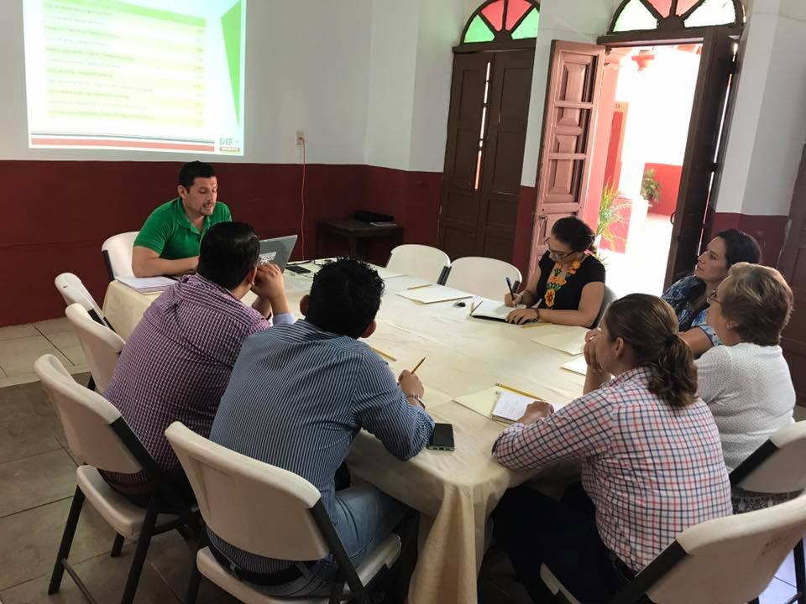
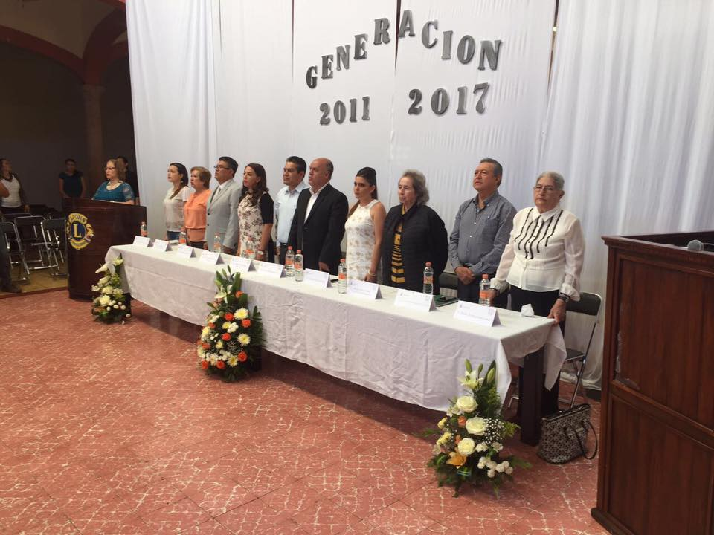
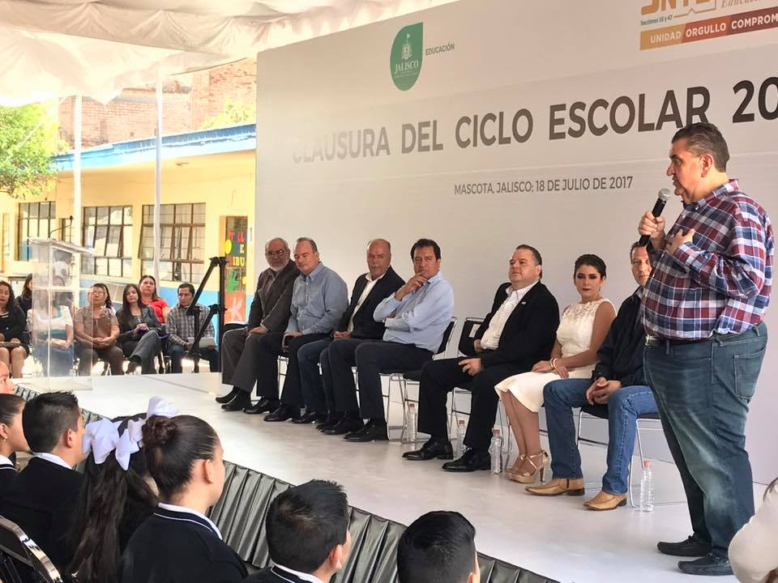
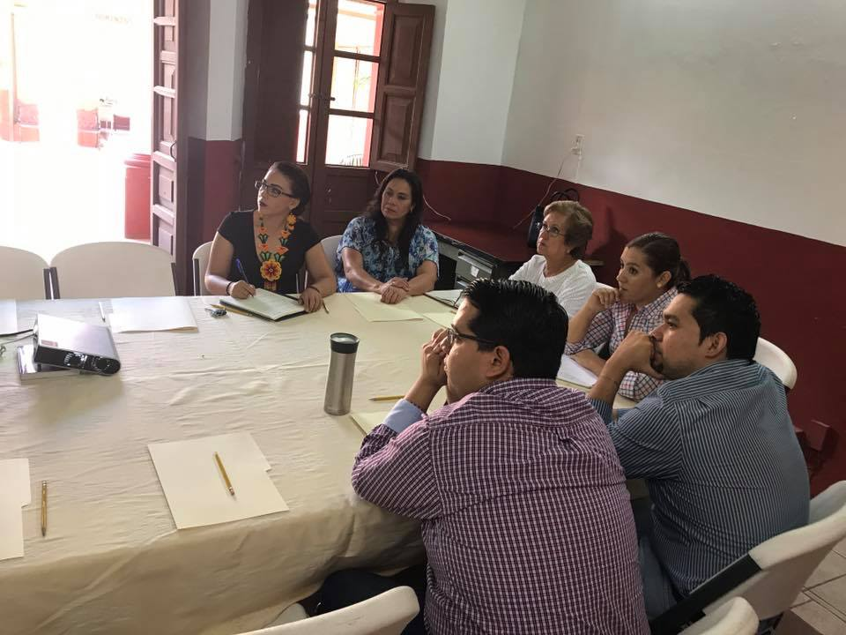
JULIO
Reunión del patronado del DIF
Reunión de Desarrollo Urbano
Acto académico de Esc. Federal, Clausura del C.B.T.a
Clausura del ciclo escolar 2017-2018, Esc. Primaria Hermelinda Pérez Curiel.

Slide 3
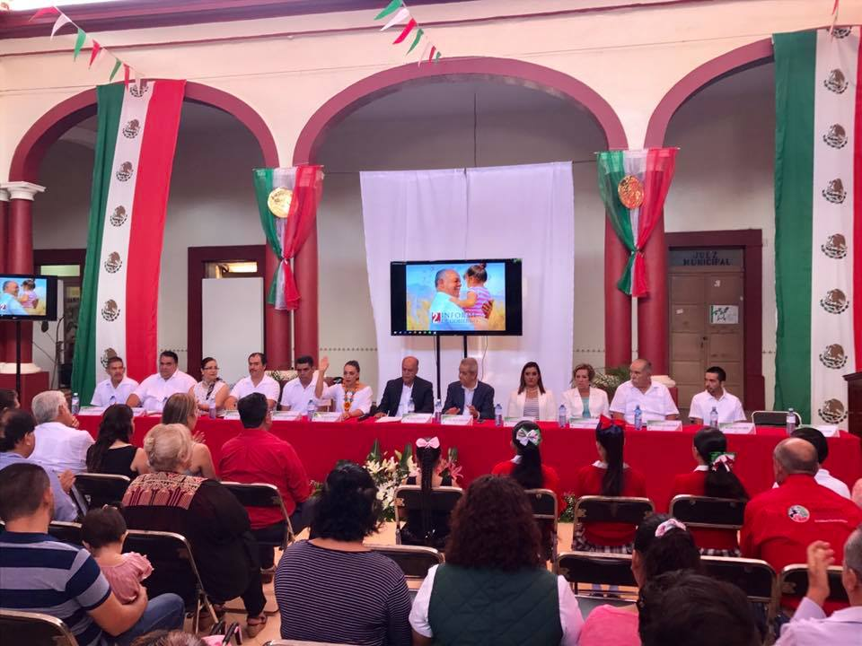
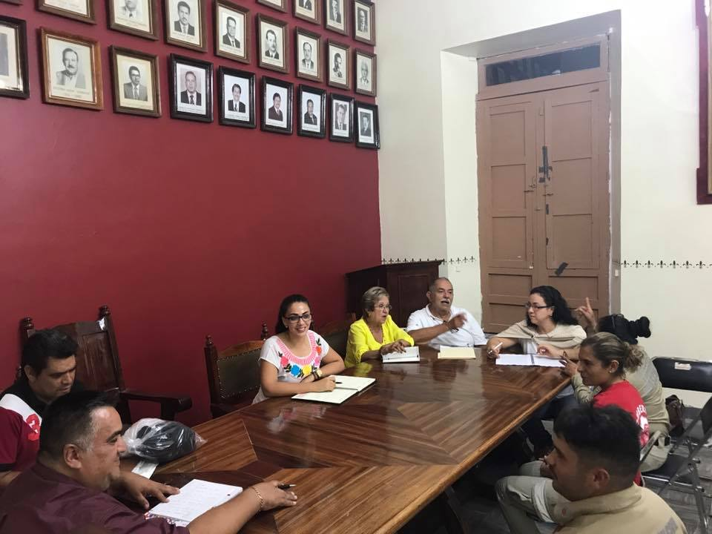
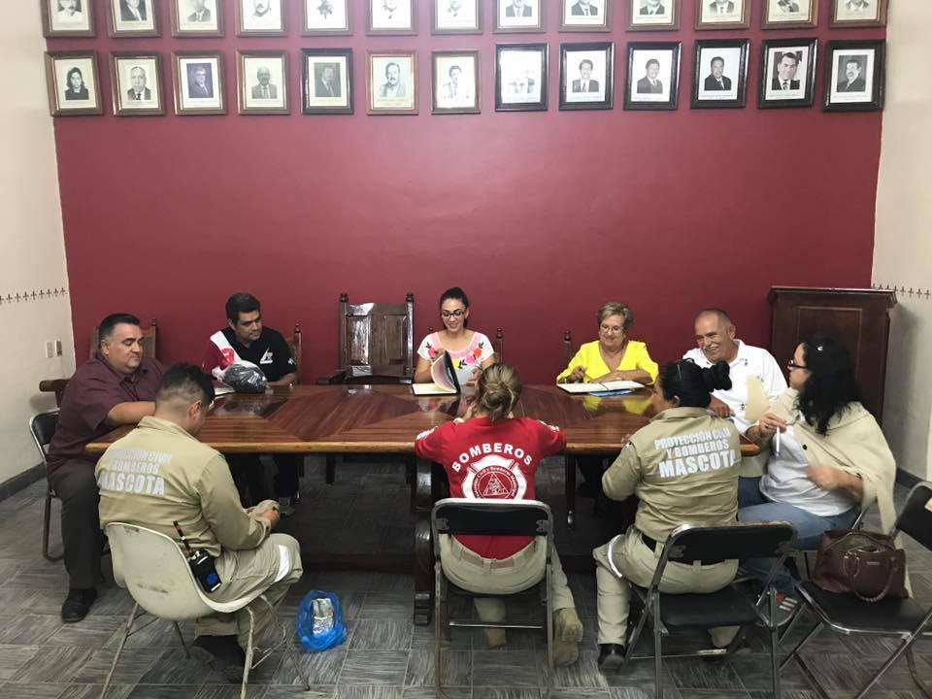
AGOSTO
Reunión con el personal de protección civil
Reunión de cabildo
Reunión en mis comisiones edilicias
Reunión sistema Mpal. De Protección integral de niños
Reunión con Directores De Escuelas.
Sesión Extraordinaria

Slide 4
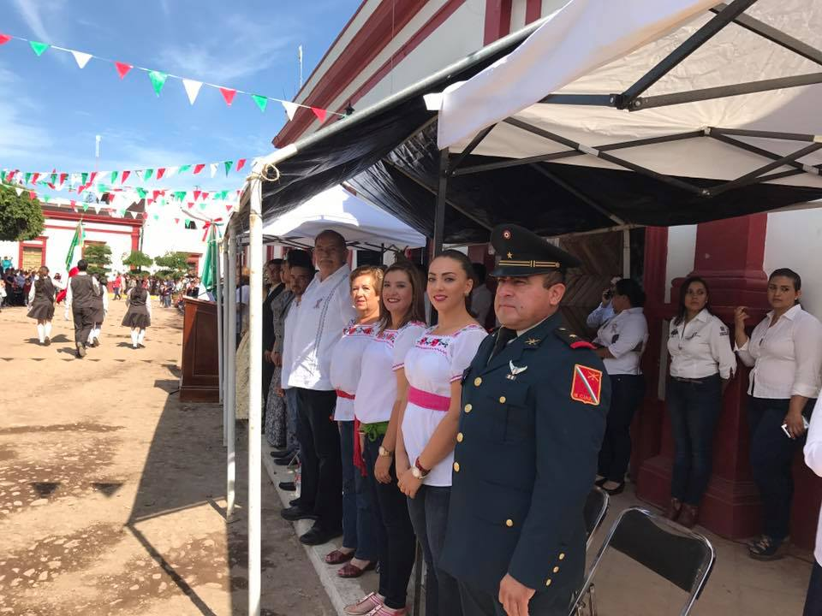
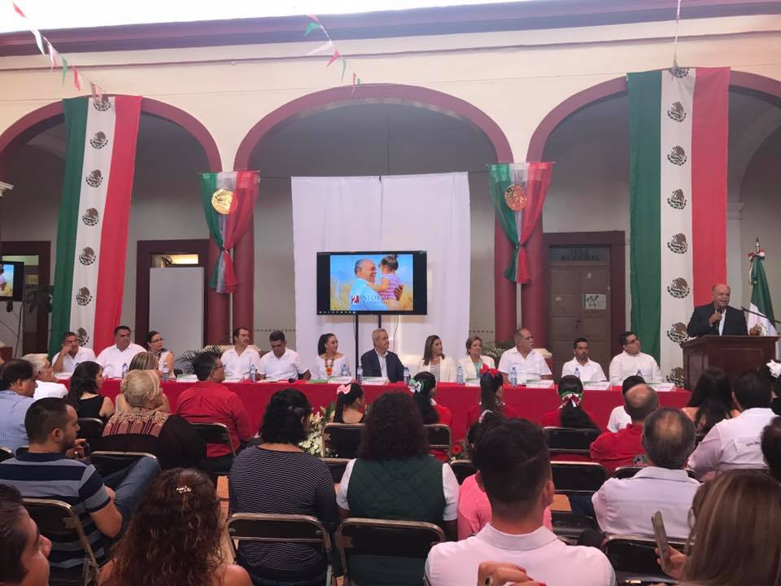
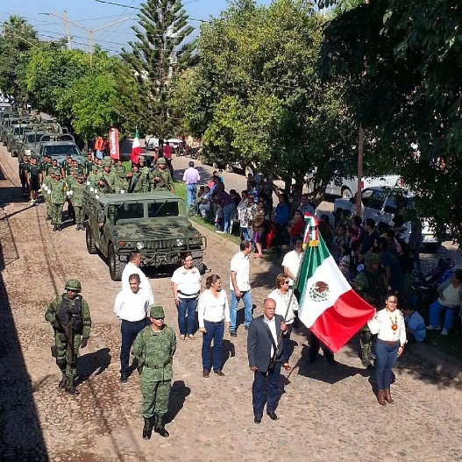
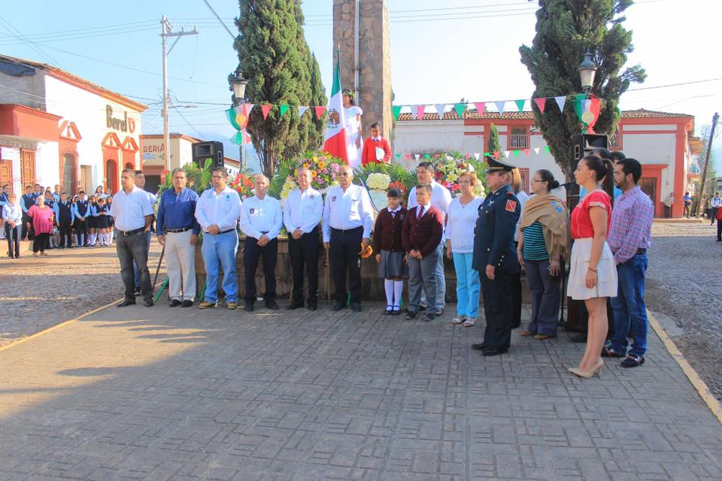
SEPTIEMBRE
Informe de rendición de cuentas del C.B.Ta # 31
Evento de los niños héroes
Participación en el Grito de Independencia
Participación en el recorrido del tradicional desfile de Independencia
Reunión para la Revisión para el reglamento de condiciones generales del sindicato.
Reunión de Cabildo

